Slide 1
ماهیان
Fishes

Slide 2
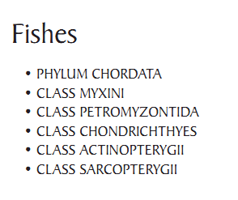
ماهی؟
مهره داران آبزی و شناگر
شامل 5 رده از 9 رده مهره داران
بیش از نیمی از مهره داران را شامل شده
اولین مهره داران شامل ماهیان بدون آرواره بنام استراکودرم ها می شدند
گروهی از استراکودرمها مهره داران را ایجاد کردند
ماهیان گروه تک نیا نیست بلکه پارافیلتیک می باشند.

Slide 3
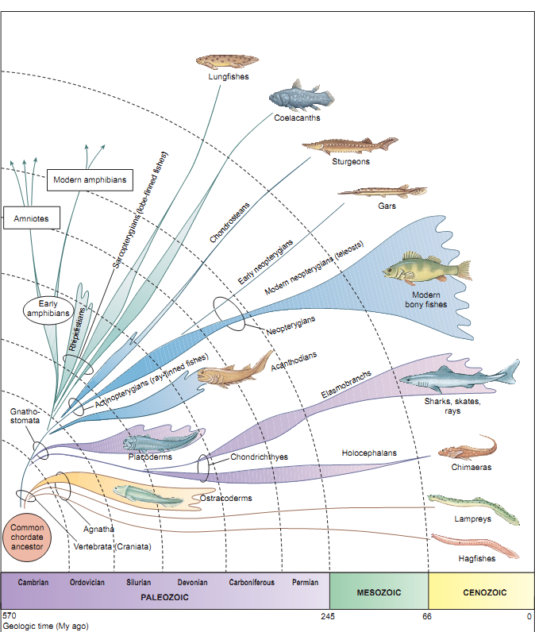

Slide 4
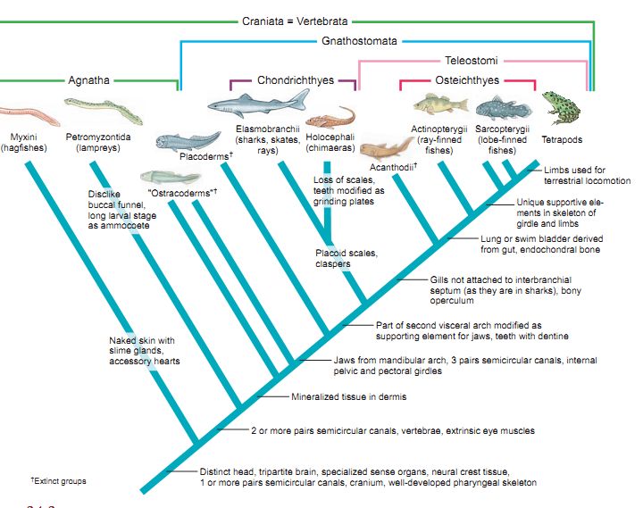
گروههای مختلف ماهیها

Slide 5
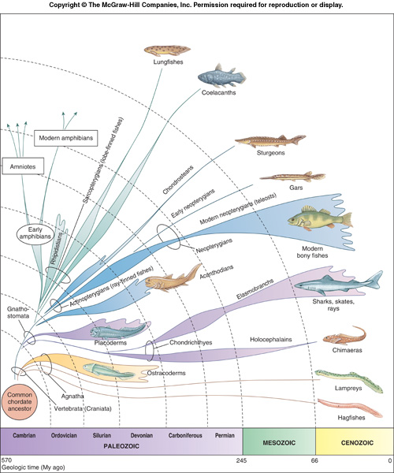
کلادوگرام (شجره تکاملی ) Agnatha

Slide 6
ماهیان بدون آرواره (Agnatha)
فقدان آرواره
فقدان فلس
فقدان باله های زوج
تحت عنوان Cyclostomata یا دهان گردان
منافذ آبششی شبیه کوسه ها و بدن شبیه مارماهی
دستگاه گوارش بدون معده
جدا جنس و لقاح خارجی

Slide 7
ميگزنی يا هاگ فيش (Myxini)
فوق رده ماهيان بدون آرواره ( آگناتا)
به طور معمول ساکن آمريکای شمالی و اقيانوس اطلس و آرام هستند.
تنها در نيمکره شمالی ديده شده اند.
فاقد دوره لاروی هستند.
اسکلت غضروفی و دارای نوتوکورد
دارای حواس بويايي ، چشايي، شنوايي ولی بينايي تحليل رفته است.
گوش ها دارای يک جفت کانال نيمه حلقوی است .
دستگاه دفعی شامل کليه پرونفريک و مزونفريک است.
جدا جنس
5 تا 16 جفت منافذ آبششی
دهان دارای دو ردیف دندان
لاشه خوار

Slide 8
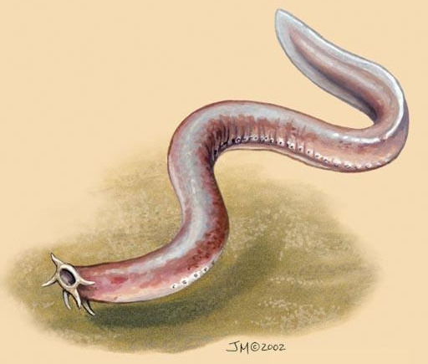
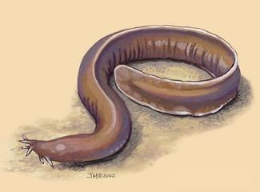
ميگزنی يا هاگ فيش (Myxini)
فوق رده ماهيان بدون آرواره ( آگناتا)
Myxine glutinosa (Atlantic hagfish)
Eptatretus stouti (Pacific hagfish)

Slide 9
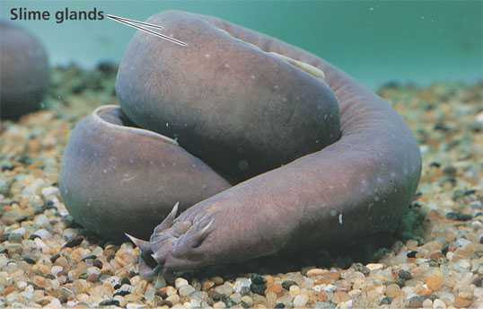
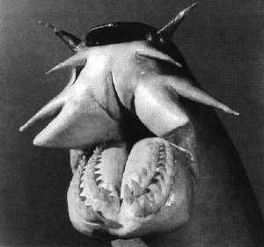
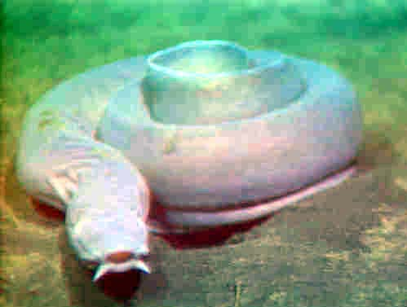
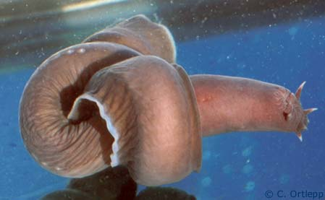
ميگزنی يا هاگ فيش (Myxini)
فوق رده ماهيان بدون آرواره ( آگناتا)

Slide 10
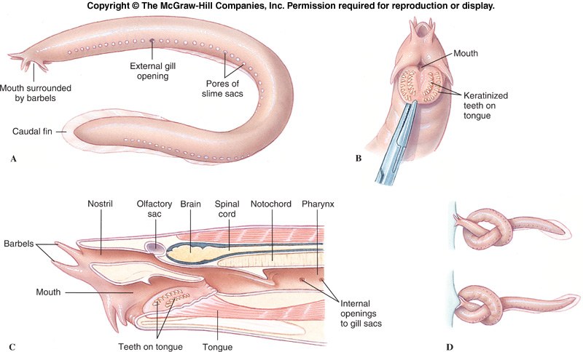
فوق رده ماهيان بدون آرواره ( آگناتا)
ميگزنی يا هاگ فيش (Myxini)

Slide 11
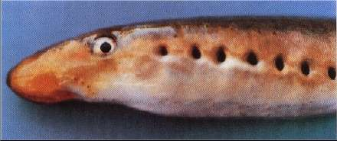
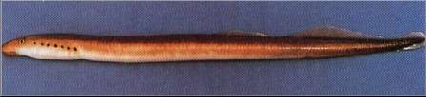
لامپری ها (Petromyzon)
فوق رده ماهيان بدون آرواره ( آگناتا)
آنها هم در آب شيرين رودخانه ها و هم در دریا زندگی مي کنند.
آنها در دريا زندگی کرده اما برای تخم ريزی به رودخانه ها وارد مي شوند.
تفاوت جنس نر و ماده اندک است.
دارای دهان مکنده هستند و دندانهای کیتینی هستند.
دارای يک جفت چشم هستند.
تنها دارای يک سوراخ بينی هستند.
7 جفت سوراخ آبششی

Slide 12
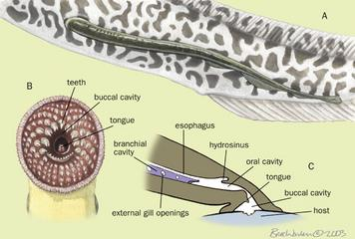
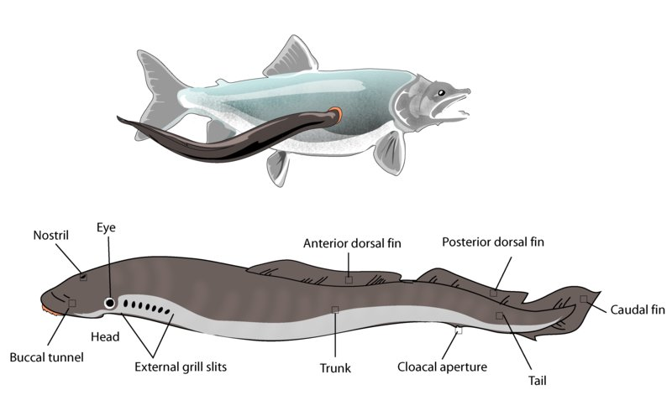
فوق رده ماهيان بدون آرواره ( آگناتا)
لامپری

Slide 13
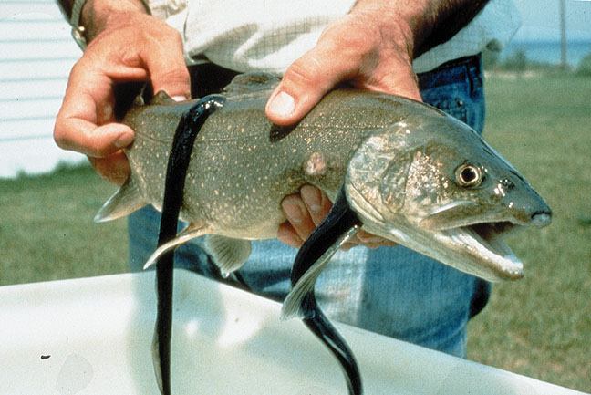
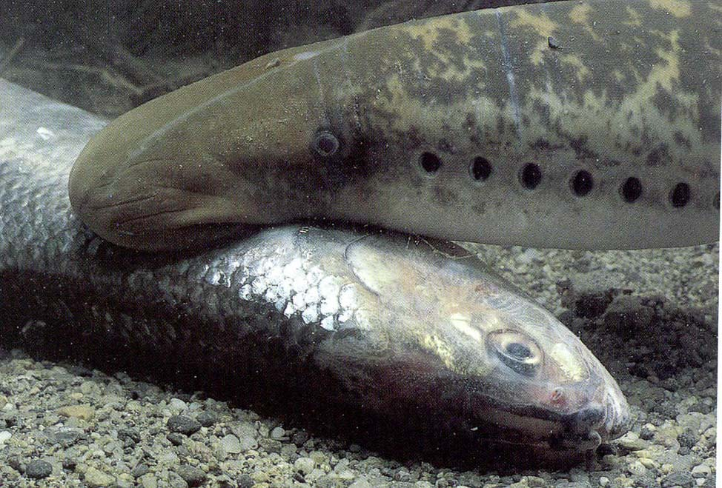
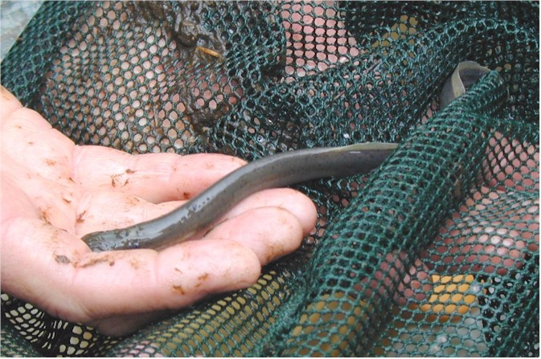
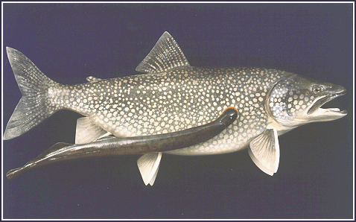
فوق رده ماهيان بدون آرواره ( آگناتا)

Slide 14
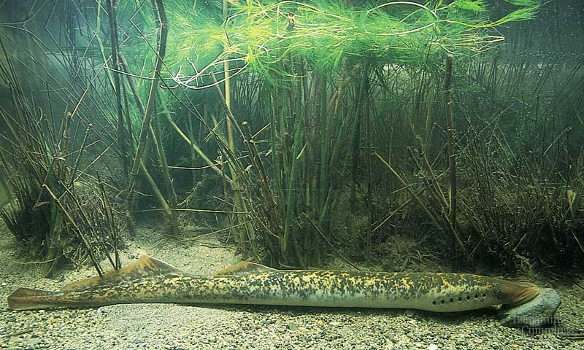
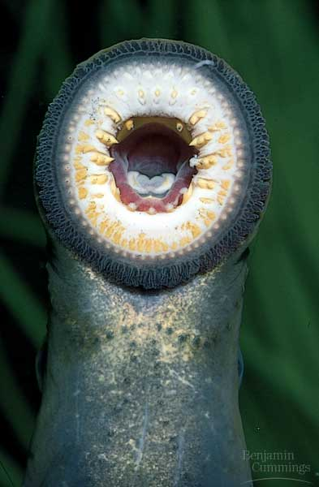
فوق رده ماهيان بدون آرواره ( آگناتا)
لامپری

Slide 15
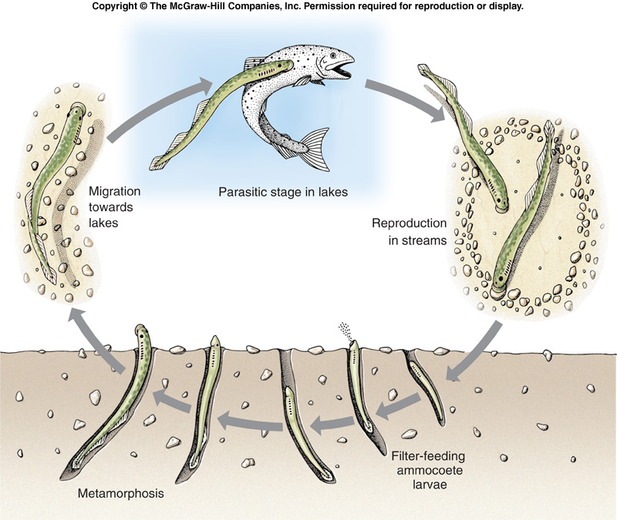
فوق رده ماهيان بدون آرواره ( آگناتا)
چرخة زندگی لامپری

Slide 16


رده ماهيان غضروفی

Slide 17
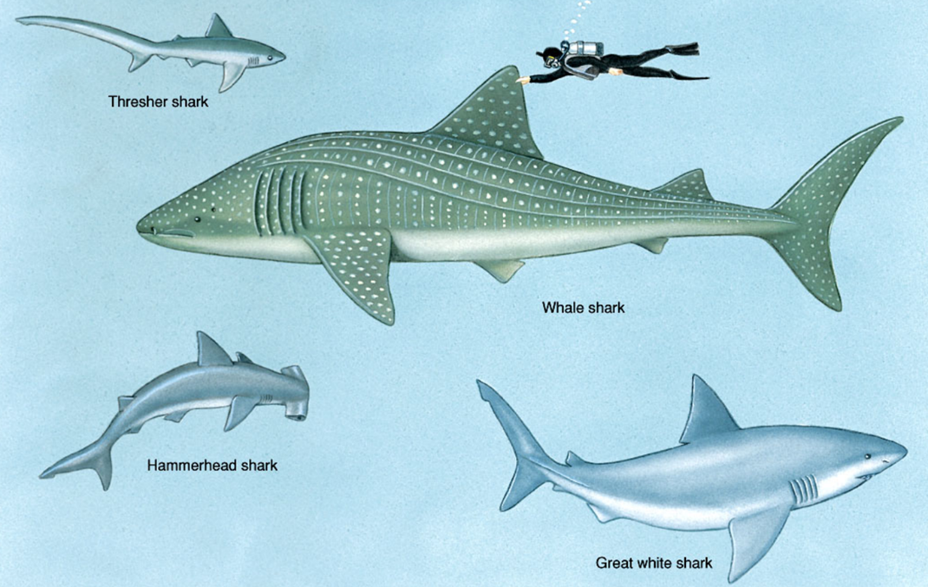
ظهور در دوره دونین
970 گونه زنده، 28 گونه آب شیرین
بعد از وال ها، کوسه ها بزرگترین مهره داران
اسکلت درونی غضروفی
اغلب شکارچی و دارای عضلات شنای قوی بوده
  5-7 جفت شکاف آبششی در دو طرف حلق
دارای دو زیر رده
Elasmobranchii
Holocephalia

Slide 18
باله دمی از نوع هتروسرکال
باله زوج: لگنی و سینه ای ، یک یا دو باله پشتی
دهان در موقعیت شکمی
دارای پلک تحلیل رفته بوده
دارای سوراخهای بینی بوده که به دهان باز نمی شود.
یک جفت اسپیراکل متصل به حفره دهانی بودهکه تغییر شکل یافته شکافهای آبششی بوده
آبشش ها فاقد اسپراکل
دارای خط جانبی روی بدن
فاقد مثانه شنا یا شش

Slide 19
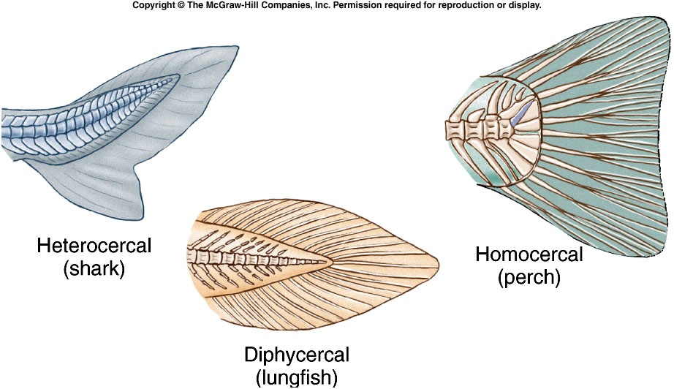
رده ماهيان غضروفی ( کوندرايکتيس)
شکل باله دمی در ماهیان

Slide 20
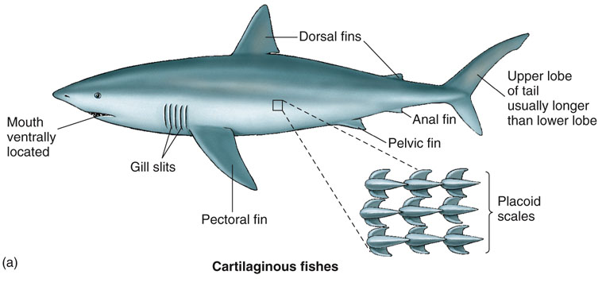
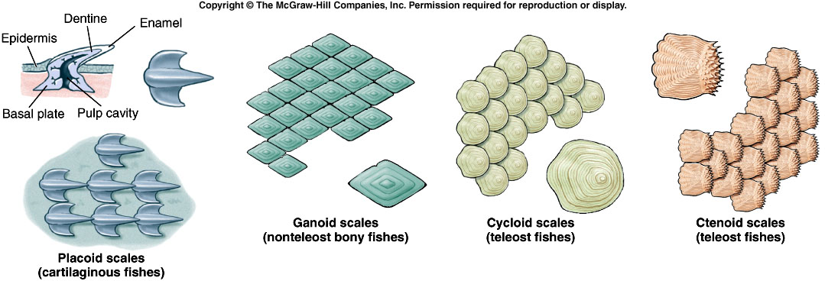
رده ماهيان غضروفی ( کوندرايکتيس)
پولک ها پلاکوييد در ماهيان غضروفی

Slide 21
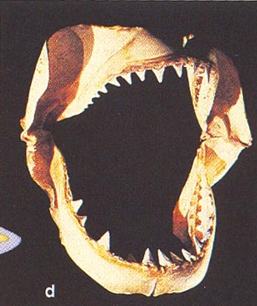
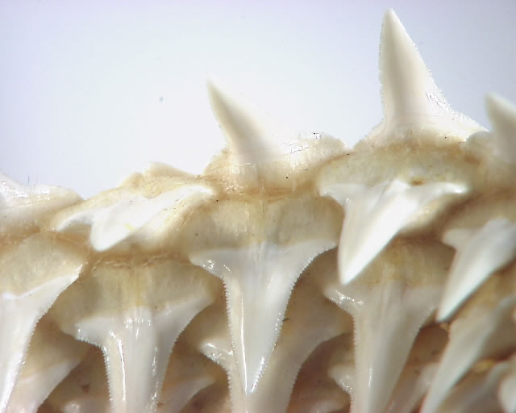
Most sharks have formidable jaws
They continuously shed and replace sharp-edged teeth
  Modified scales, which they use to grab and rip of flesh off their preys
Only few species may attach humane
  But generally their populations are declining for different reasons

Slide 22
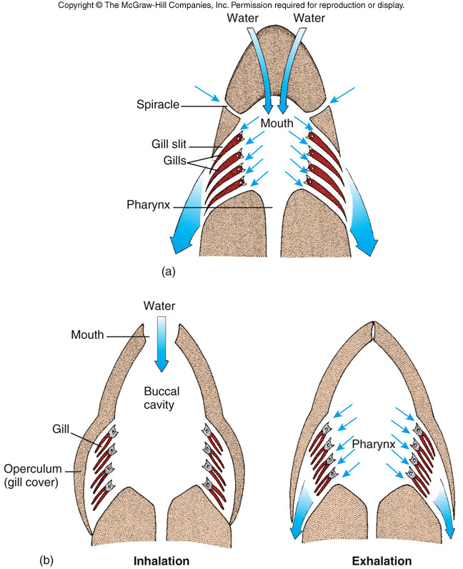
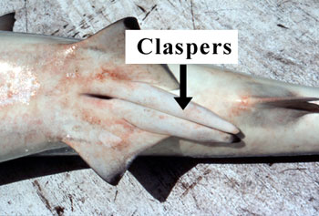
بخشی از باله شکمی تغییر شکل یافته و کلاسپر را ایجاد می کنند.
سیستم اسکلتی غضرفی: حفاظت از آبشش ها به وسیله کمانهای غضروفی

Slide 23
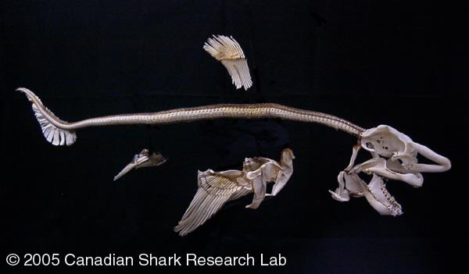
رده ماهيان غضروفی ( کوندرايکتيس)
اسکلت ضمیمه: کمربندهای پشتیبانی کننده ار باله ها
عدم اتصال با اسکلت محوری
اسکلت غضروفی داخلی در ماهيان غضروفی

Slide 24
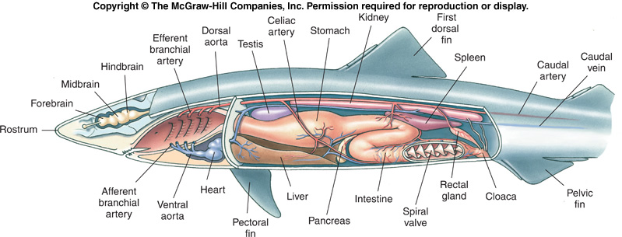
سیستم گوارش
دهان-حلق-مری-معده J شکل-روده مارپیچی-راست روده-غده راست روده ای
غده رکتومی:
این غدد مختص ماهیان غضروفی است و یک مایع بی رنگ را ترشح می کند که دارای درصد بالایی سدیم کلرید است. نقش این غدد کمک به عمل کلیه های opisthonephric است تا درصد نمک خون را تنظیم کنند.

Slide 25
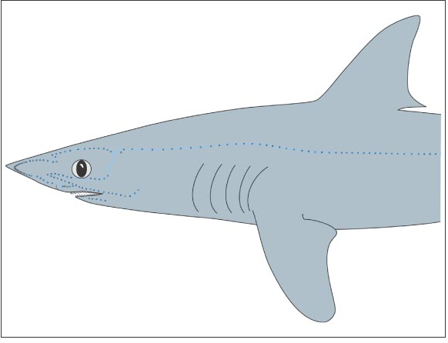
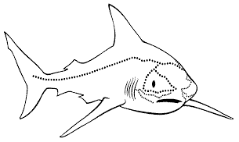
رده ماهيان غضروفی ( کوندرايکتيس)
نقش خط جانبی ، تشخيص و تعيين امواج و حرکت جريان آب است .
جريان آب و تلاطم و حرکت آن ، سلول های حسی (موهای ريز حسی) را تحريک نموده و از طريق رشته حسی نوروماست و از طريق هفتمين عصب مغزی (در قسمت سر ) و از طريق عصب واگ ( در قسمت تنه ) به مغز منتقل مي شود .
خط جانبی

Slide 26
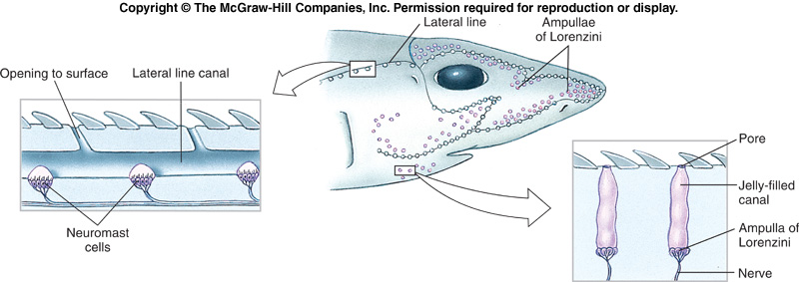
رده ماهيان غضروفی ( کوندرايکتيس)
آمپول لورنزينی در گروه های ( معمولا در 3 گروه) در هر دو طرف سر وجود دارد .
نقش اين سيستم حسی که حاوی نوروماست خاصی است درک تغيير درجه حرارت و فشار هيدرواستاتيک و جريان های الکتريسيته است .
آمپول لورنزينی

Slide 27

لقاح و تکوین تخم
لقاح داخلی
Oviparous sharks and rays lay an egg capsule immediately after fertilization that attaches to kelp with tendrils; may take up to 2 years before mini adult hatches
Ovoviviparous sharks retain fertilized eggs in reproductive system where they are nourished by yolk of egg; “live” birth
Viviparous sharks nourish embryos with maternal bloodstream; “live” birth
Live births make it more likely more of the young survive but no other care is given after birth

Slide 28
رده ماهيان غضروفی ( کوندرايکتيس)
نرها دارای سیستم urogenital اوروجنیتال هستند
مجرای ادراری با وازدفران یکی شده و وارد کلوآک می شود.
مادها دارای سه مجرای ادراری، تناسلی و دفعی هستند

Slide 29
رده ماهيان غضروفی ( کوندرايکتيس)
تخم ها در گونه های تخم گذار درون کیسه های کراتینی قرار گرفته
به اين کيسه تخم ها ، کيف پری دريايي mermaid purse مي گويند .
. برای حل مشکل تنظیم اسمزی در کوسه های دریایی الاسموبرانشها ترکیبات نیتروژن دار را مانند اوره و تری متیل آمین اکسید TMAO در مایع میان بافتی خود حفظ می کنند. این محلول ها با نمک خون ترکیب می شوند و فشار اسمزی خون را بالا می برند تا اندکی از آب دریای بالاتر برود.

Slide 30
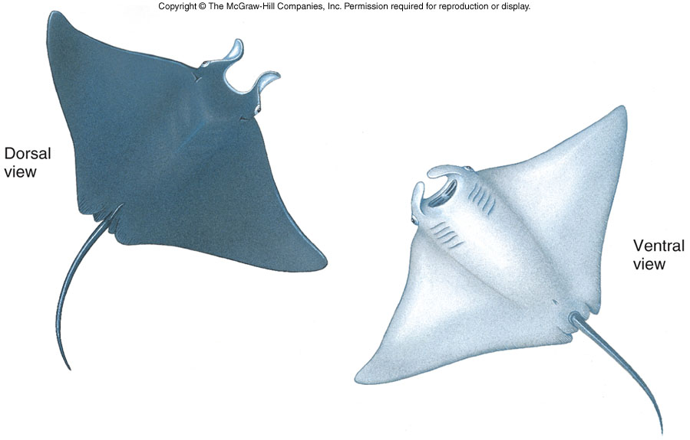
سفره ماهیان

Slide 31
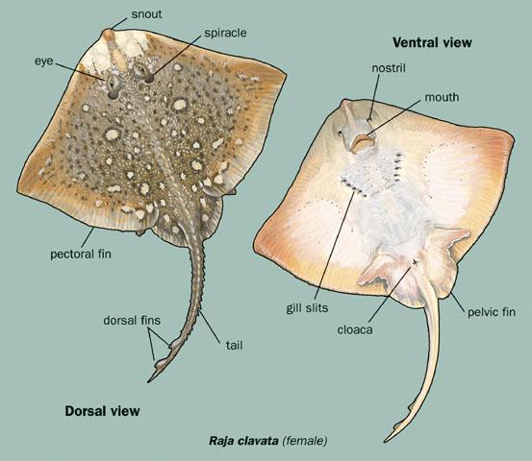
بیشتر از نیمی از الاسموبرانشها
شامل skate، ماهیان الکتریکی، اره ماهیان، ماهیان گزنده،
اسپیراکل بزرگ برای ورود آب، زیرا دهان در اغلب اوقات در شن و ماسه قرار دارد.

Slide 32
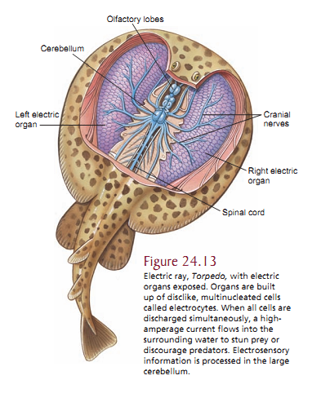
اندام الکتریکی در سفره ماهی
Torpedo

Slide 33
رده ماهيان غضروفی ( کوندرايکتيس)
زير رده Bradyodonti (Holocephali)
به اين ماهيان موش ماهی ، خرگوش ماهی و شبح ماهی نيز مي گويند .
بقايای مسير انحرافی تکاملی هستند که از الاسموبرانش ها حداقل 300 ميليون سال قبل منشعب شده اند .
امروزه تنها حدود 33 گونه از آنها شناسايي شده است .
به جای دندان دارای فک هايي با صفحات پهن و بزرگ هستند .
آب شش ها دارای اپرکلوم هستند .
آرواره بالا کاملا به جمجمه متصل شده

Slide 34
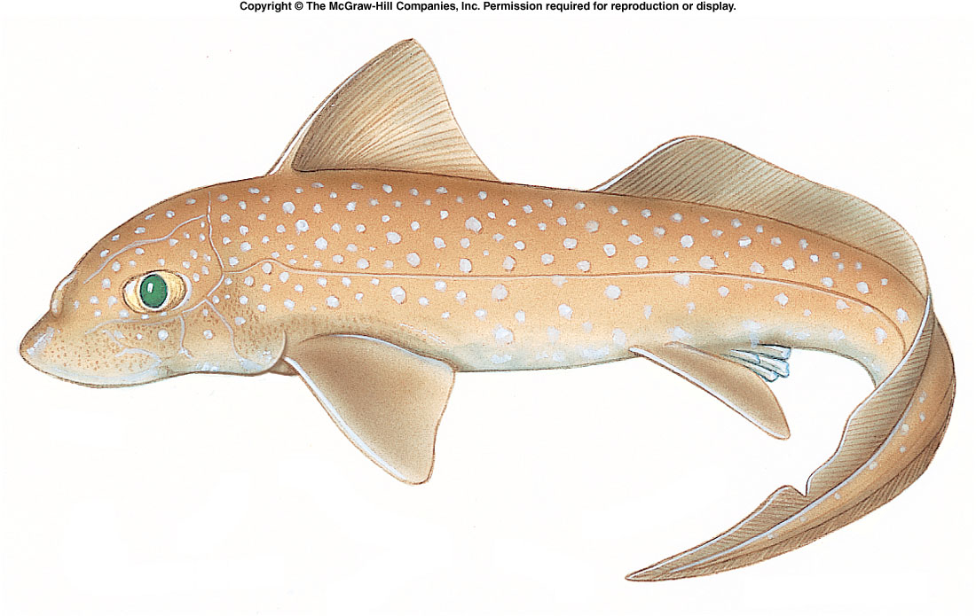
رده ماهيان غضروفی ( کوندرايکتيس)
زير رده شیمراز ها (Holocephali)

